Slide 1
义务教育人教版六年级上册
3
分数除法
第6课时 解决问题（2）
www.youyi100.com
www.youyi100.com
优翼

Slide 2
复习导入
六（1）班有15人参加了合唱队，占全班
人数的 。六（1）班有多少人？
1
3
1
3
全班人数× =合唱队人数
解：设六（1）班有x人。
1
3
x =15
1
3
x =15÷
x =45
答：六（1）班有45人。

Slide 3
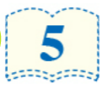
探究新知
(教材P36 例5)
知识点：“已知比一个数多（或少）几分之几的数
是多少，求这个数”的实际问题。
小明的体重是35kg，他的体重比爸爸的体重轻 ，
小明爸爸的体重是多少千克？
8
15
自学教材第36页，完成以下填空。
阅读与理解
35kg
小明的体重是_______。
小明的体重比爸爸轻______。
要求的是___________的体重。
8
15
小明爸爸

Slide 4

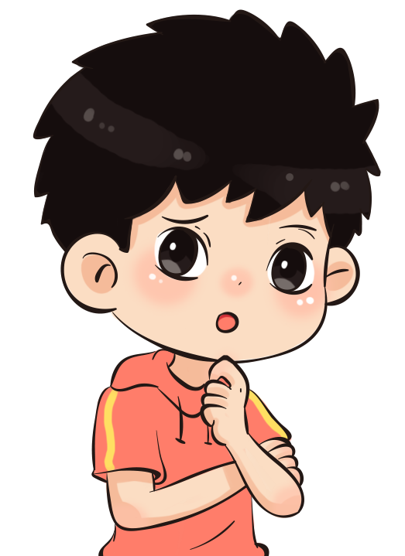

分析与解答
小明的体重比爸爸轻 ,小明的体重是爸爸的几分之几呢？该怎么画线段图？
8
15
如果把爸爸的体重平均分成15份，小明的体重相当于其中的(15-8)份，也就是说，小明的体重相当于爸爸的 。
7
15

Slide 5
小明的体重是35kg，他的体重比爸爸的体重轻 ，
小明爸爸的体重是多少千克？
8
15
？kg
爸爸:
是爸爸的体重的几分之几？
小明的体重比爸爸轻
小明:
35kg

Slide 6
方法一
8
爸爸的体重×（1－ ）＝小明的体重
15
解：设小明爸爸的体重是xkg。
8
（1－ ）
x
=35
15
7
x
=35
15
15
x
=35×
7
x =75

Slide 7
方法二
爸爸的体重－小明比爸爸轻的部分＝小明的体重
解：设小明爸爸的体重是xkg。
8
x
x－
=35
15
7
x
=35
15
15
x
=35×
7
x =75

Slide 8
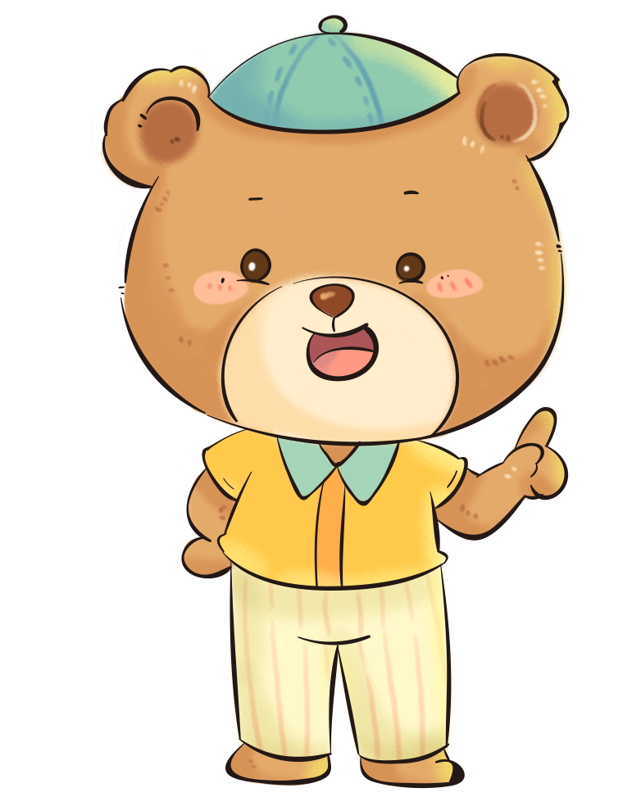
回顾与反思
8
看看小明的体重是否比爸爸轻 。
15
8
（75－35 ）÷75 ＝
15
答：小明爸爸的体重是75kg。

Slide 9
巩固运用
(教材P38 练习八T7)
1.
小东读一本课外读物，已经读了35页，还剩下 没有读。这本课外读物一共有多少页?
解：设这本课外读物一共有x页。
2
x
x－
=35
7
5
x
=35
7
x =49
答：这本课外读物一共有49页。

Slide 10
(教材P38 练习八T8)
2.在通常情况下，体积相等的冰和水，冰的质量
比水的质量少 。现有一块重9kg的冰，如果
有一桶水的体积和这块冰的体积相等，这桶水
有多重？
1
10
解：设这桶水重x千克。
1
x
x－
=9
10
9
x
=9
10
答：这桶水有10千克重。
x =10

Slide 11
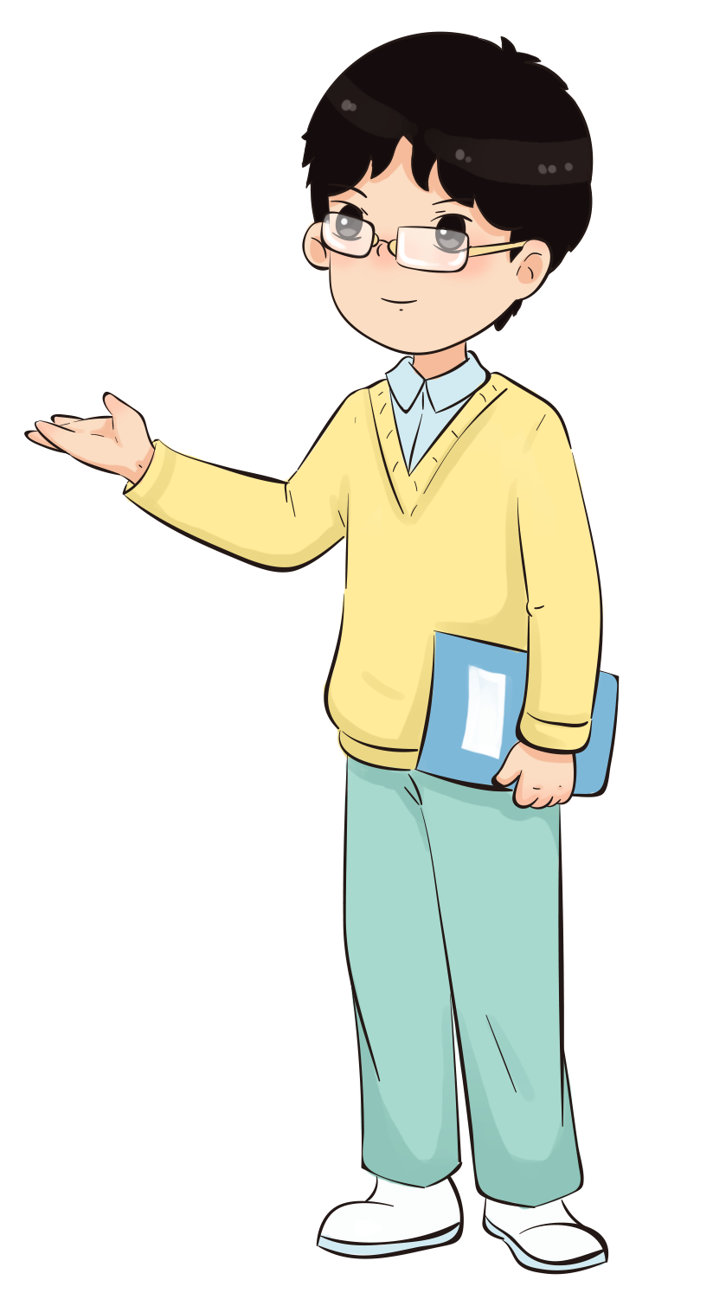
课堂小结
通过这节课的学习，
你有什么收获?

Slide 12
课外作业
1.从课后习题中选取；
2.完成练习册本课时的习题。

